Slide 1
Prevención de Lesiones en Espalda, Hombros & Muñecas
Este material fue producido bajo la Beca Susan Harwood # SH-29599-SH6 de la Administración de Seguridad y Salud Ocupacional, Departamento del Trabajo de EE.UU. Este no necesariamente refleja los puntos de vista o las políticas del Departamento del Trabajo de EE.UU., ni la mención de marcas registradas, productos comerciales u organizaciones implica la aprobación del gobierno de EE.UU. El gobierno de EE.UU. no garantiza ni asume ninguna responsabilidad legal o se hace responsable por la exactitud, integridad o utilidad de cualquier información, aparato, producto o proceso divulgado.

Slide 2
Objetivos del taller
Reconocer la gravedad de las lesiones en la espalda, hombros y muñecas.
Estrategias de prevencion, como Trabajo en equipo, herramientas y postura correcta.

Slide 3
Ejemplo de Evaluacion

Slide 4
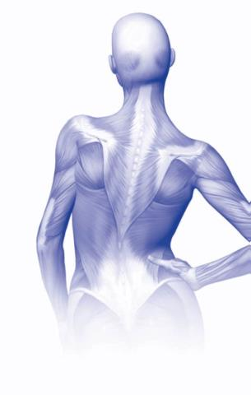
Que son lesiones musculoesqueleticas
Lesiones de musculos, nervios, tendones y articulaciones, que ocurren por el “SOBREUSO” o el “USO NO ADECUADO” que le damos a algunas parte del cuerpo.
Notes:
Ask the class: What are examples of MSDs? (Instructor writes what students say on the flipchart).
Tell the class:
Carpal tunnel syndrome (CTS) - Carpal tunnel syndrome is pressure on the median nerve -- the nerve in the wrist that supplies feeling and movement to parts of the hand. It can lead to numbness, tingling, weakness, or muscle damage in the hand and fingers. Using tools that don’t fit your hand properly can cause this type of injury.
Tendinitis – this occurs when tendons rub against the bone and get swollen. Tendinitis refers to inflammation of the tendon. For example, swinging a sledge hammer repeatedly can cause tendinitis in the elbow.
Bursitis – this occurs when the fluid-filled sac (bursa) that lies between a tendon and skin, or between a tendon and bone, gets inflamed. Bursae are found in the knee, elbow, shoulder and wrist. The main symptom of bursitis is pain. In some cases, especially for shoulder bursitis, people may experience some restriction of movement and stiffness. For example, working in an awkward overhead position for extended periods of time can cause bursitis in the shoulder.
See handout: What are MSI’s? Constructive Ideas, Worksafe BC.

Slide 5
Que son lesiones musculo-esqueleticas(MSD)?

Slide 6
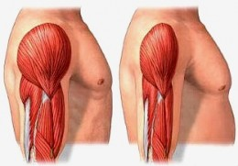
Que son lesiones musculo-esqueleticas(MSD)??

Slide 7
Cuales son los factores que causan estas lesiones?
Cargas pesadas
¿Alguien aqui ha sufrido alguna lesion?
Postura
Repeticion

Slide 8
Ejercicio con pruner

Slide 9
Dinamicas
Encontrando soluciones a trabajos comunes
Dinamica de grupo sobre trabajos jornaleros

Slide 10
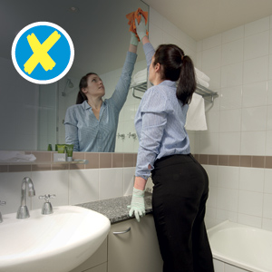
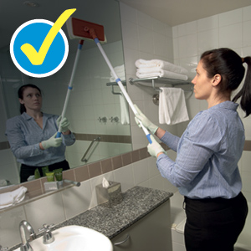
Forma Correcta de Limpiar

Slide 11
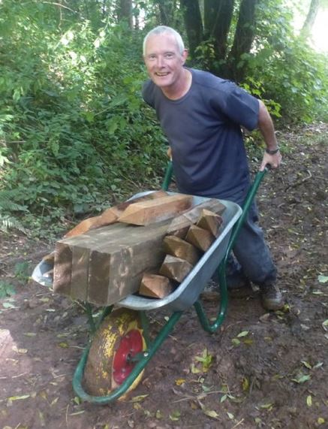
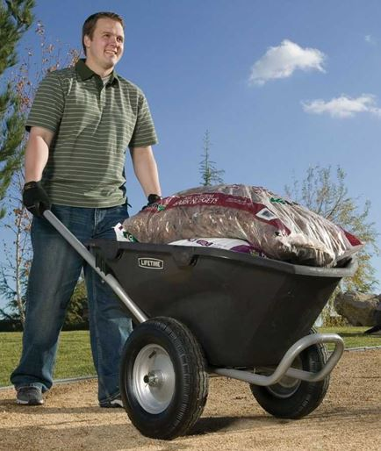
Acarrear/Hauling

Slide 12
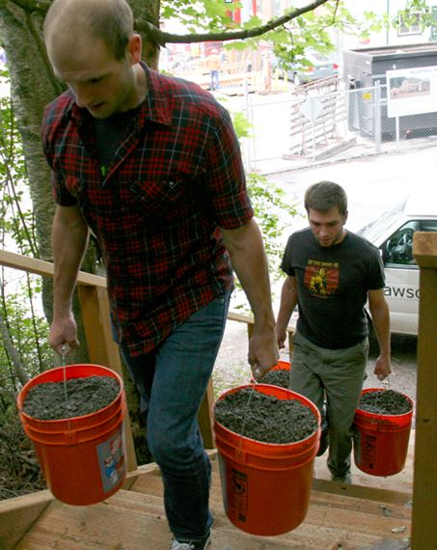
Cargando
Acarrear/Hauling

Slide 13
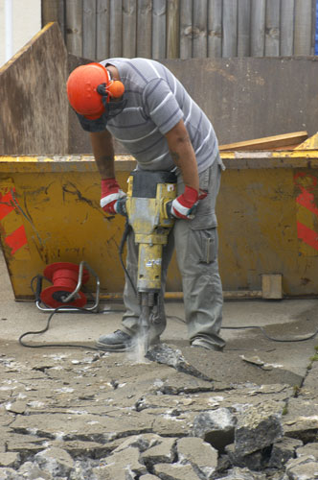
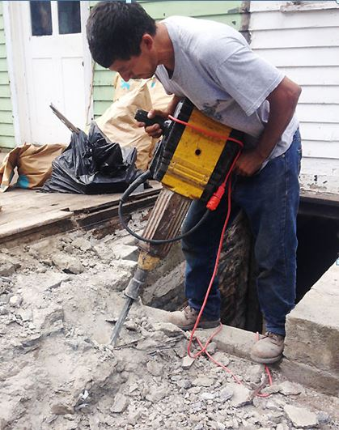
Martillo Neumatico
Demolicion/Demolition

Slide 14
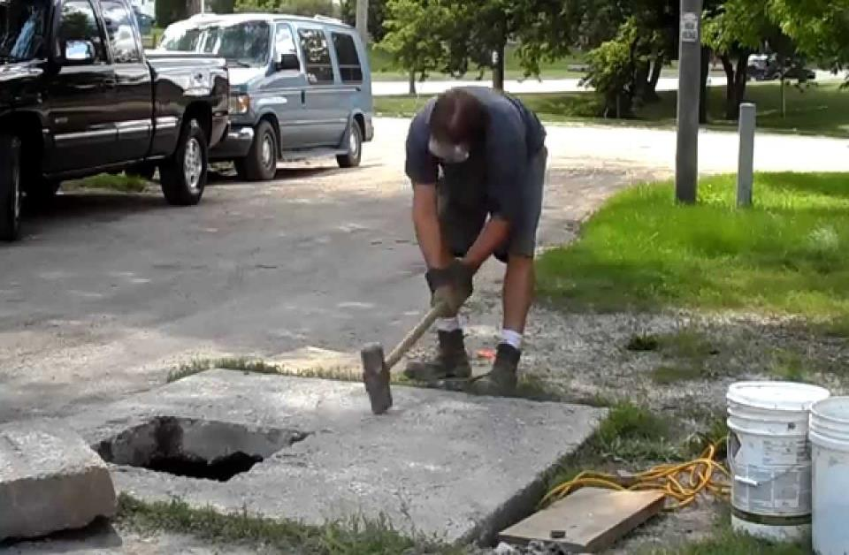
Mostracion del Mazo
Demolicion/Demolition

Slide 15
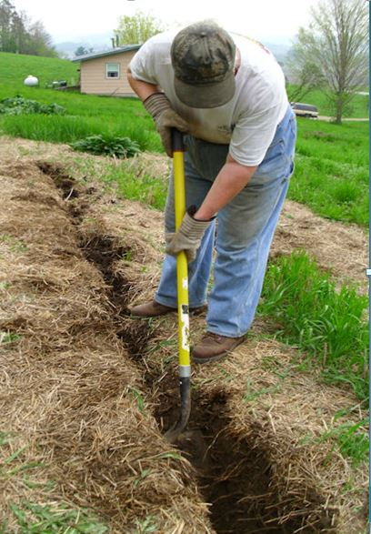
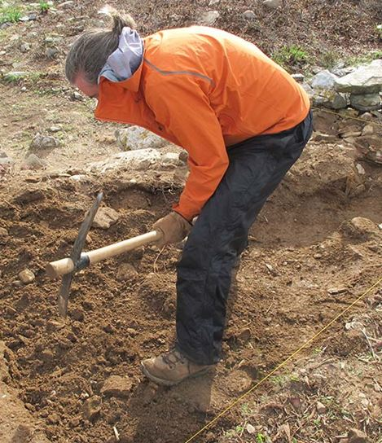
Excavacion/Digging

Slide 16
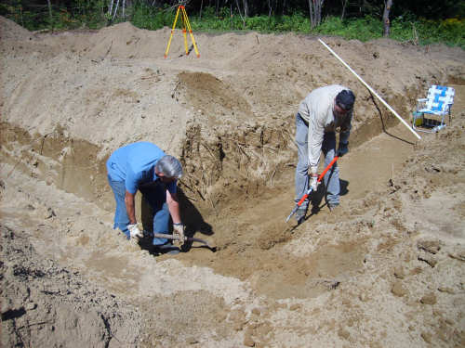
Excavacion/Digging

Slide 17
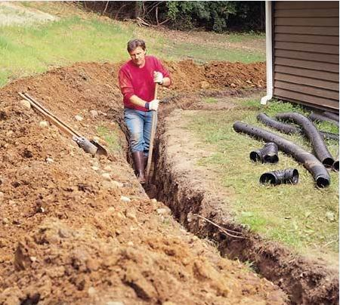
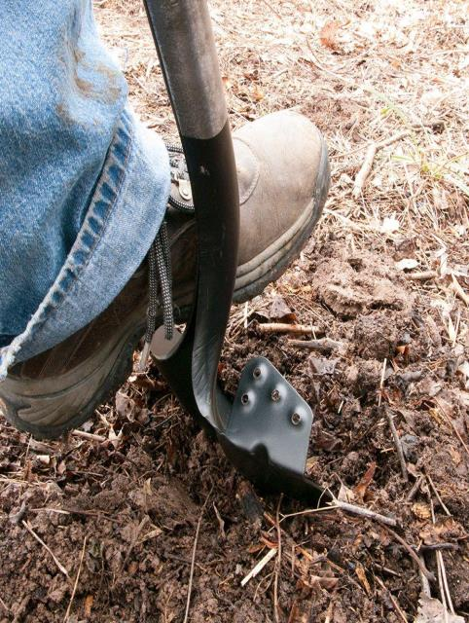
Excavacion/Digging

Slide 18
Que podemos hacer para prevenir estas lesiones
Trabajo en equipo
¿Que es trabajar en equipo?
Trabajar en conjunto, en los que todos trabajan al mismo paso.
El trabajo quede mejor, mas rapido y sobre todo mas seguro.
No tienen que ser los mejores amigos, pero si profesional. en el trabajo vamos a trabajar.

Slide 19
Como trabajar en equipo
Algunas ideas son:
Planear el trabajo antes de empezar.
Escuchar & respetar las ideas de los demas.
Comprender que todos tenemos dias malos.
Si no se puede arreglar entre el equipo, tambien se puede llamar al numero de emergencia, para pedir apoyo.

Slide 20
Mitos
Que podemos hacer para prevenir estas lesiones
Remedios Caseros. Mitos o hechos reales?
Algunos mitos son:
Bañarse despues de trabajar
Trabajar bajo la lluvia
Algunos hechos reales son:
Usar hielo
Ibuprofen
Ejercicios de estiramiento

Slide 21
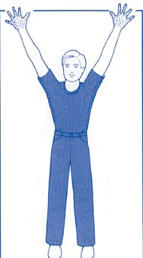
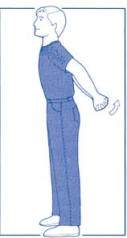
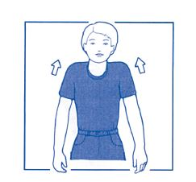
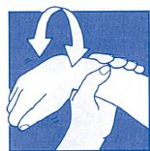
Que podemos hacer para prevenir estas lesiones
Ejercicios de estiramiento

Slide 22
Contactar
Las Oficinas Regional de OSHA
300 5th Ave, Suite 1280 Seattle WA 98104
Telefono 800-423-7233
https://www.osha.gov/spanish/index.html
WA Departamento de Labores & Industrias (DOSH)
315 5th Ave S, Suite 200 Seattle WA 98104
Telefono 206-515-2800
http://www.lni.wa.gov/Spanish/

Slide 23
Cierre
Las lesiones por sobreuso son muy graves.
La postura, cargas pesadas y la repeticion son factores que causan estas lesiones.
Estas lesiones se pueden evitar siguiendo pasos sencillos, un calentamiento antes de empezar el trabajo, postura correcta y usar mejor herramientas.
El trabajo en equipo es muy importante para evitar lesiones
Tenemos el derecho de hacer una queja con OSHA sin miedo a venganza o discriminacion.

Slide 24
GRACIAS!!!
Gracias por su atencion!!!!

